Slide 1
Робот манипулятор
Государственное бюджетное общеобразовательное учреждение города Москвы «Школа № 1532»
11 класс, ГБОУ школа № 1532,
Воронов Никита Рустамович 11 «А»
Руководитель:
учитель информатики, ГБОУ школа №1532,
Кузьмин Михаил Игоревич

Slide 2
Идея проекта
Создании универсальной и гибкой мехатронной системы, обеспечивающей автоматизированное выполнение разнообразных задач с высокой точностью и эффективностью.

Slide 3
Принципы манипулятора
1
2
3
4
Механика
Восприятие
Физическая структура манипулятора
Кинематика и динамика движений
Система сенсоров робота
Обработка данных сенсоров для расчета положения
Управление
Взаимодействие
Алгоритмы управления для точного перемещения
Система обратной связи для коррекции движений
Интеграция манипулятора с другими системами
Возможность взаимодействия с внешней средой

Slide 4
Этапы реализации
Подготовка материалов
Реализация материалов
Создание 3Д моделей
Выбор компонентов
Печать готовых моделей
Сборка устройств
Программирование
Тестирование
Разработка специального скетча и прошивка обоих устройств
Тестирование готового оборудования

Slide 5
Распределение времени
20%
Моделирование
50%
Печать моделей на 3Д принтере
25%
Программирование устройств
5%
Тестирование

Slide 6
Где можно применить?

Slide 7
Способы применения
Опасные для жизни места
Труднодоступные места
Технические производства
Все зависит от пользователя!

Slide 8
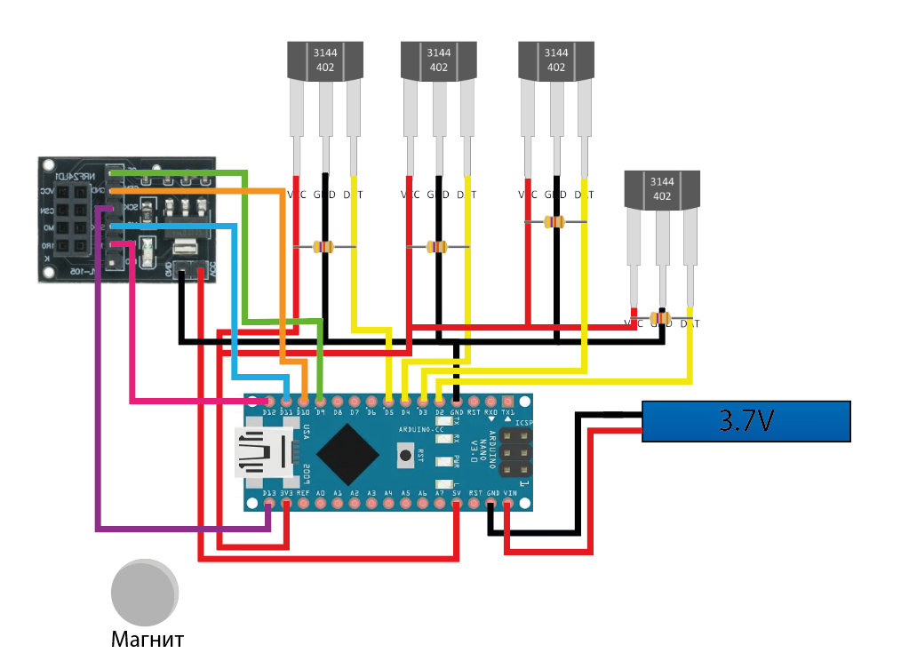
Схема подключения перчатки

Slide 9
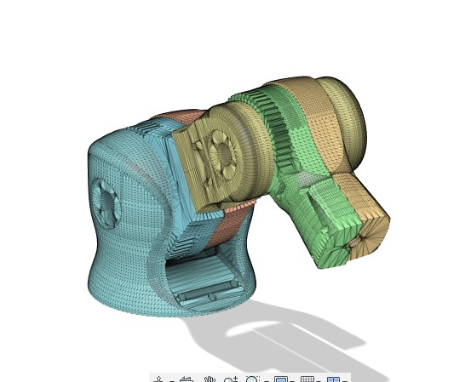
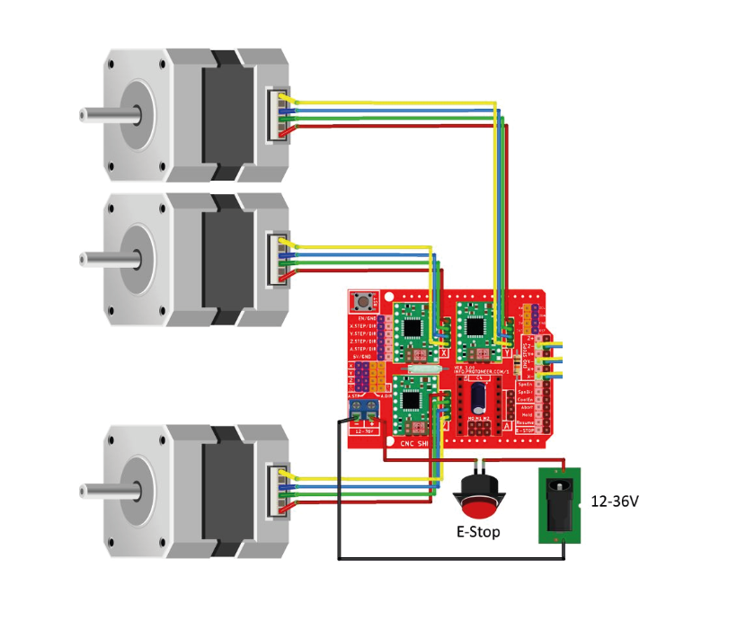
Манипулятор

Slide 10

Открытый исходный код
A
Код манипулятора
C
Модели
Исходный код манипулятора в виде arduino скетча
Исходные модели 3Д печати
B
Код перчатки
D
Лицензия
Исходный код перчатки в виде arduino скетча
Проект распространяется под лицензией MIT

Slide 11
Спасибо

